Slide 1
Présentation de la veille informationnelle

Slide 2


L’outil
Permet de partager plusieurs formats (vidéos, médias sociaux, articles…)
Possibilité d’édition et d’ajout de commentaires
Plusieurs possibilités de personnalisation (dispositions du contenu, ajout d’images, …)
Lien vers : Tableau de veille informationnelle

Slide 3
Recherches
Axées sur :
Solutions techniques
les librairies demandées dans les spécifications techniques
Les API REST et externes à inclure dans le site
Les bases de données
L’organisation du code (méthodes de travail et conventions)

Slide 4
Choix des sources
Sites et documentations officiels :
MDN
Npmjs
React, Node, …
API Deliveroo & Instagram
Tutoriels sur Youtube :
Vidéos de – de 15min
Si + de 15min : vidéos segmentées en chapitres
Cours OC
Articles récents
Sources fiables
Efficace
Fiable
Source d’actualité

Slide 5
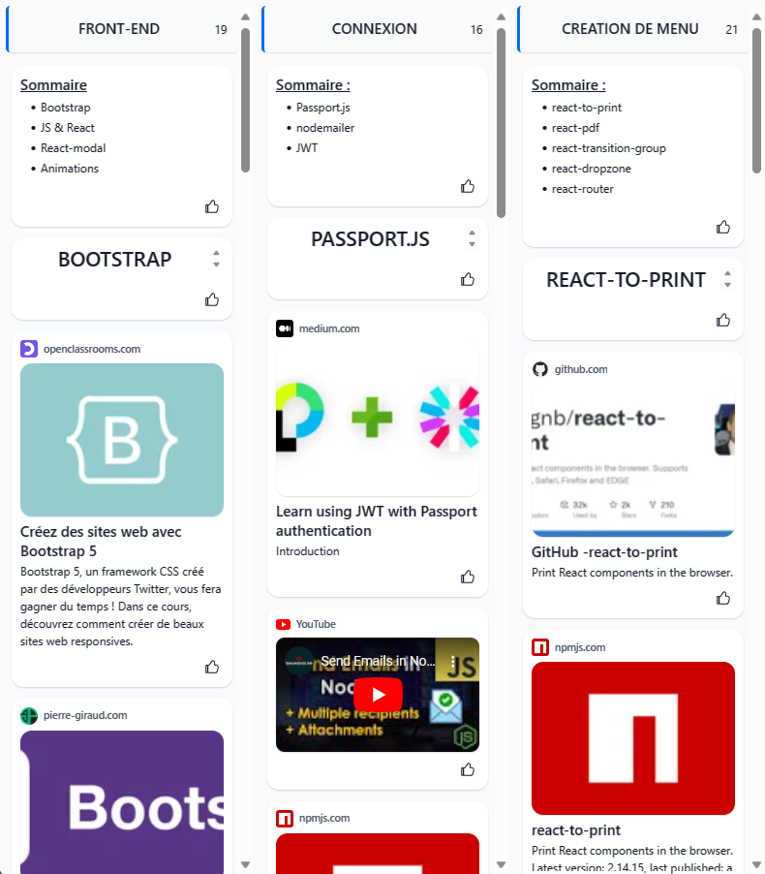
Les colonnes - disposition
Titre de la colonne
Sommaire
Titre de section
Contenu (articles, vidéos, documentations…)

Slide 6
Les colonnes
Front-end
Connexion
Création de menu
APIs
Base de données
Back-end
Organisation du code

Slide 7
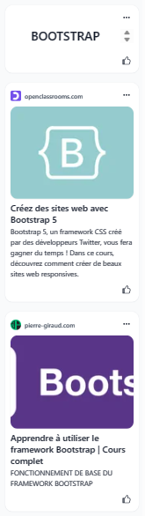
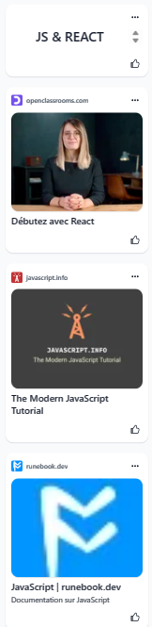
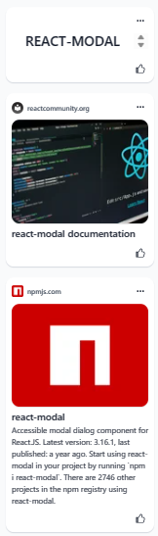
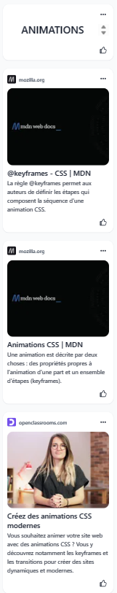
Front-end
Axés sur :
Tutoriels d’utilisation
(OC, …)
Documentation
(MDN, runebook, …)
Site officiel de NPM
(npmjs)

Slide 8
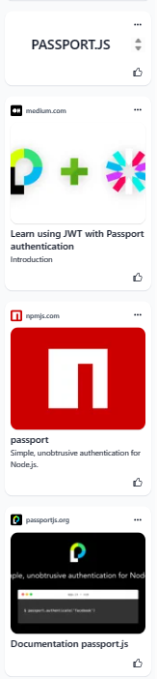
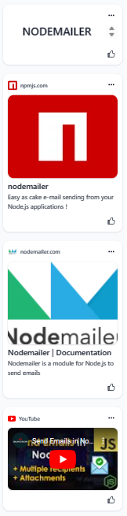
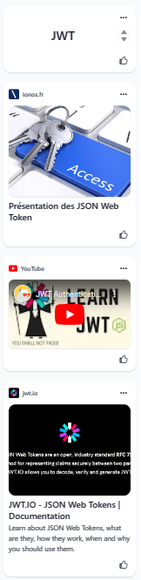
Connexion
Axés sur :
Tutoriels d’utilisation
(Youtube, medium.com, …)
Documentation officielle
(passportjs.org, jwt.io, …)
Site officiel de NPM
(npmjs)

Slide 9
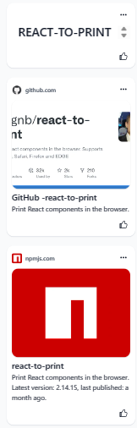
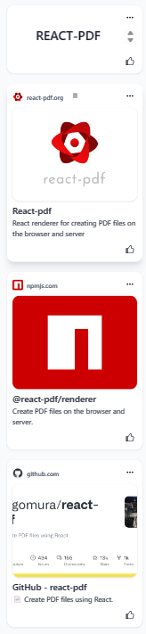
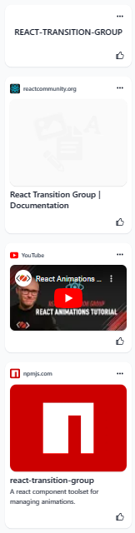
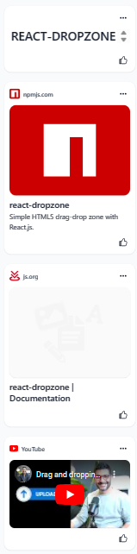
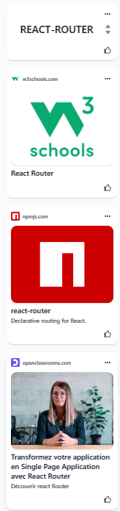
Création de menu
Axés sur :
Tutoriels d’utilisation
(Youtube, w3schools, OC …)
Documentation officielle
(github, …)
Site officiel de NPM
(npmjs)

Slide 10
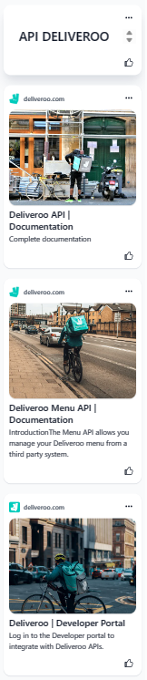
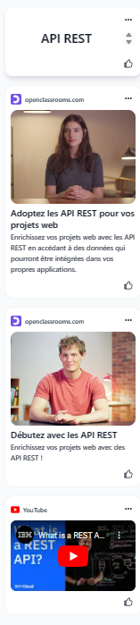
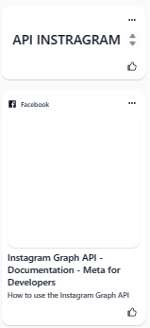
APIs
Axés sur :
Tutoriels d’utilisation
(Youtube, OC, …)
Documentation et sites officielles
(deliveroo, Facebook, …)

Slide 11
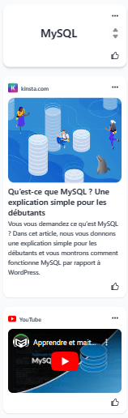
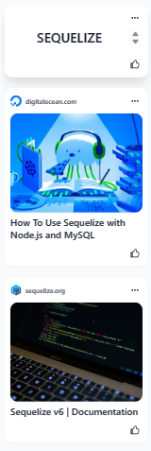
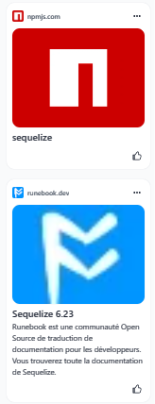
Base de données
Axés sur :
Tutoriels
(Youtube, …)
Documentation
(runebook, sequelize.org, …)
Site officiel de NPM
(npmjs)

Slide 12
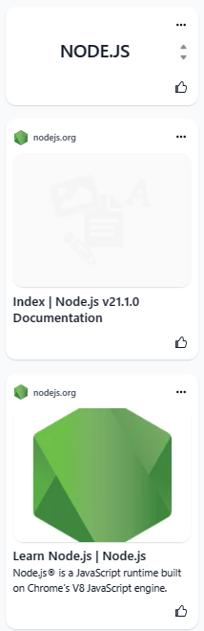
Back-end
Axés sur :
Documentation officielle
(nodejs.org)

Slide 13
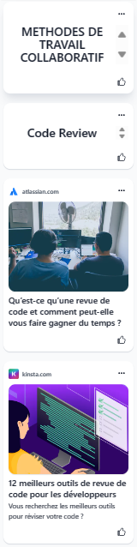
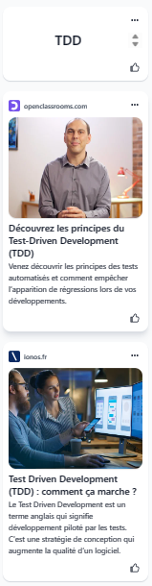
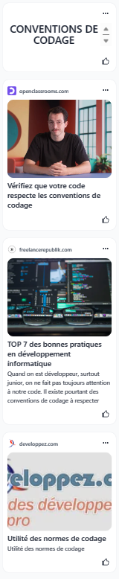
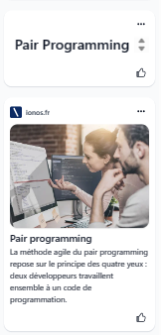
Organisation du code
Axés sur :
Tutoriels
(OC, medium.com, …)
Articles
(ionos.fr, jwt.io, …)
Site de communauté en ligne
(developpez.com)

